Slide 1
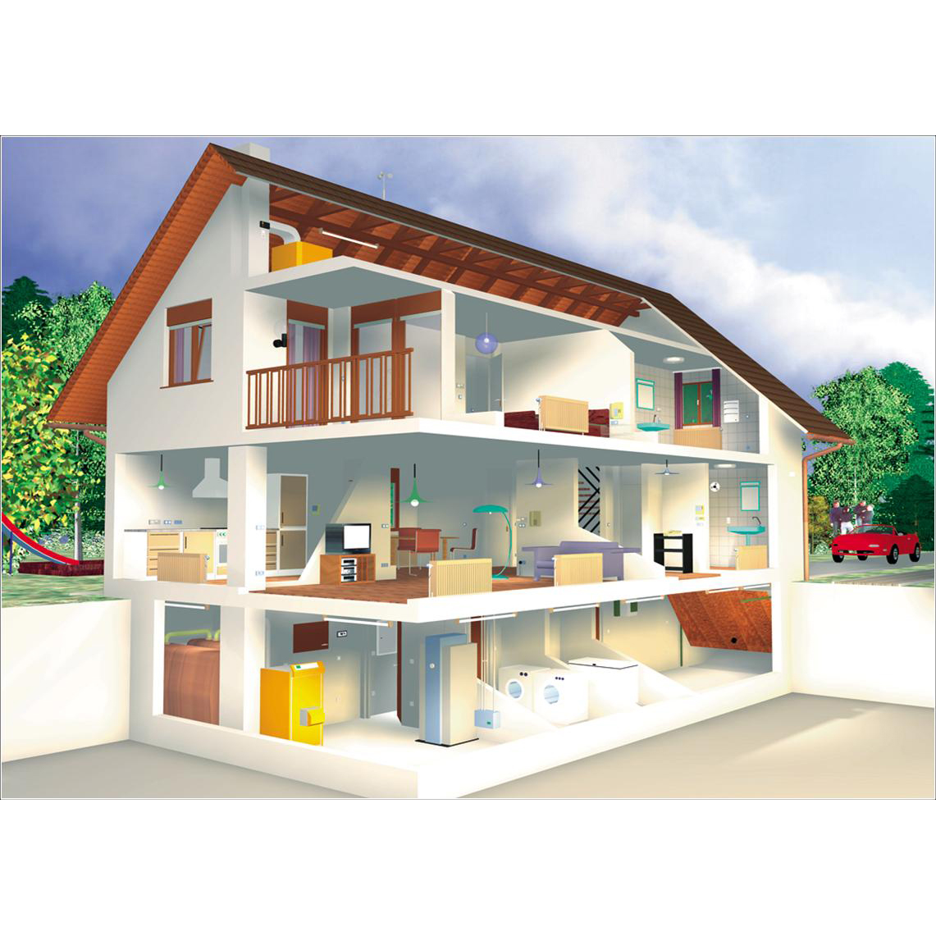
MY HOME

Slide 2
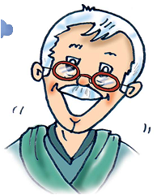
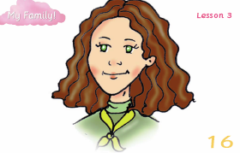
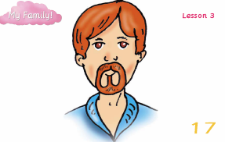
Who’s this?
grandpa
grandma
mummy
daddy
brother
sister

Slide 3
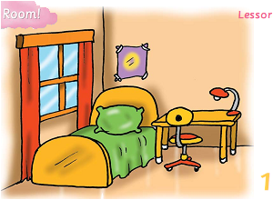
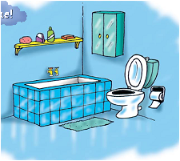
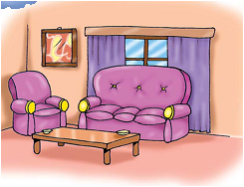
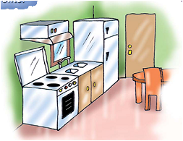
house
bathroom
bedroom
living room
Where is
Chuckles?
In the…
kitchen

Slide 4
Чтоб не болела шея, сижу на стуле прямо
Стул по-английски ...
Кряхтя встает с кровати дед.
А по-английски кровать ...
Попрошу ответить вас:
"Как назвали ванну?" ...
Лежишь, читаешь на софе,
пьешь ароматный кофе,
Диван же по-английски ... sofa
Тебя я потерял из виду
Смотрю в окно. Окошко ...
Сказала миссис Эйбл:
Стол по-английски ...

Slide 5
Open your books at p.43 Look at ex. 2
p.43.ex.2.
1.
2.
3.
4.

Slide 6
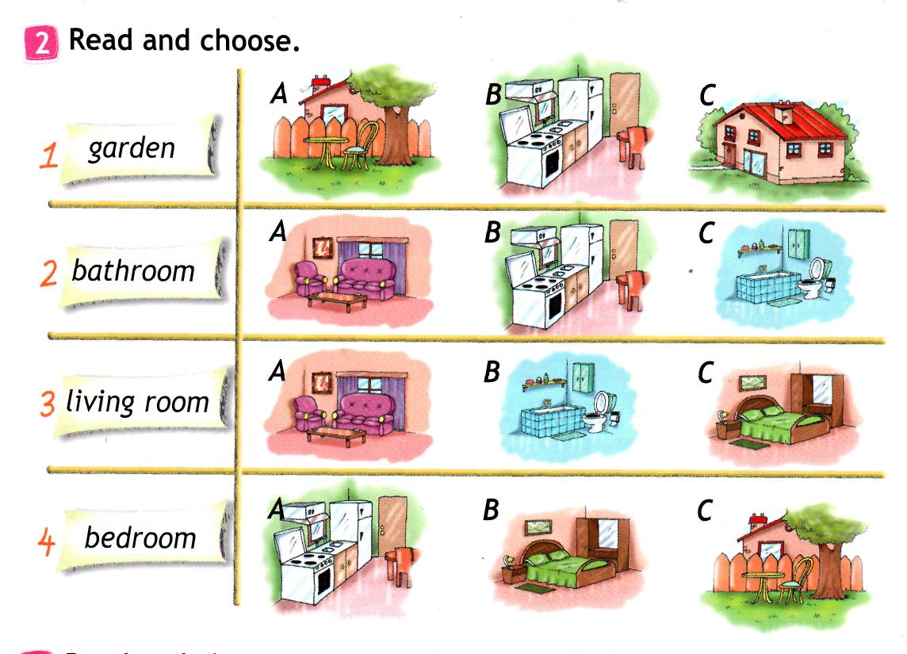
Open your books at p.43
Look at ex. 2
1-a
2-c
3-a
4-b

Slide 7
Open your books at p.43 Look at ex. 3
p.43.ex.3.
1.
2.
3.
4.
5.
6.

Slide 8
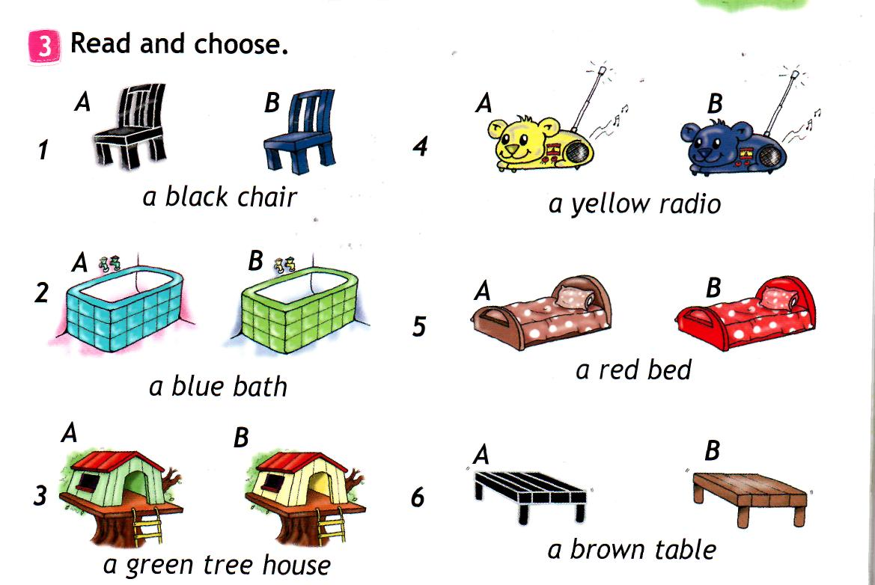
Look at ex. 3
1-a
2-a
3-a
4-a
5-b
6-b

Slide 9
Результат
«5» – 9,10
«4» – 7,8
«3» - 5,6
try again

Slide 10
Home task
C.22,24,26,30,34 повторить слова
Подготовиться к к/p с.42 – 43

Slide 11
THE LESSON IS OVER

